Slide 1

الخامسة

Slide 2






تعيين تلميذ(ة) للإجابة
توجيهات و شرح التعليمات
عرض فيديو
المرور بين الصفوف للمساعدة و تصحيح الإنجازات
عمل في ثنائيات
نهاية الشريط، المرور إلى الشريحة الموالية.

Slide 3

تنظيم حصص الأسبوع الأول
اليوم 4 -
اليوم1 -
نشاط اعتيادي
ورشة الكتابة: إملاء
ورشة الكتابة : إنتاج كتابي – الحصة1
نشاط اعتيادي
المعجم
الاستماع .
اليوم 5 -
اليوم2 -
نشاط اعتيادي (10د)
قراءة : ما بعد القراءة : تقويم المقروء(30د)
ورشة الكتابة : إنتاج كتابي الحصة 5 (30د)
نشاط اعتيادي
قراءة : ما قبل القراءة: التوقع والتحقق
قراءة : أثناء القراءة – الفهم
اليوم 6 -
اليوم 3 -
نشاط اعتيادي (10د)
مراجعة توليف (شكل وفهم) (40د)
القراءة الاثرائية : الحصة 1 (20د)
نشاط اعتيادي
قراءة : أثناء القراءة
ورشة الكتابة: الصرف والتحويل .

Slide 4






هيكلة حصة اليوم
- 01 رائز التحقق
تقويم مستوى التحكم .
- 02 مراجعة وتوليف
أنشطة المعالجة و الدعم
- 03القراءة الإثرائية
مسرحية : الأمير الصغير- الاستثمار

Slide 5

افتتاح الحصة
افتتاح الحصة
ترحيب
رائز التحقق

Slide 6

مرحبا بكم ، سنبدأ حصة اللغة العربية.
اختــتام الحــصة
القراءة الإثرائية
مراجعة وتوليف
افتتاح الحصة

Slide 7


ضعوا اللوحة على الطاولة ، الكراسة والدفتر والمقلمة في القمطر
اختــتام الحــصة
القراءة الإثرائية
مراجعة وتوليف
افتتاح الحصة

Slide 8
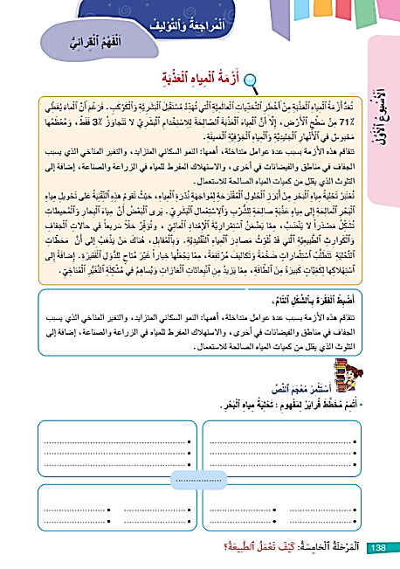
خدوا كراساتكم . الصفحة 138. سأتحقق من درجة تحكمكم في تعلمات هذا الأسبوع.
اختــتام الحــصة
القراءة الإثرائية
مراجعة وتوليف
افتتاح الحصة

Slide 9
على دفاتركم أجيبوا عن السؤال التالي. سأسجل نسب التحكم
اختــتام الحــصة
القراءة الإثرائية
مراجعة وتوليف
افتتاح الحصة
اِسْتَخْرِجْ مِنَ ﭐلنَّصِّ حُجَّةً تُؤَيِّدُ فِكْرَةَ تَحْلِيَّةِ مِياهِ ﭐلْبَحْرِ.
أُكْتُبْ جُمْلَةً تَتَضَمَّنُ فِعْلاً مَبْنِيّاً لِلْمَجْهولِ.
أتمم بكتابة الهمزة المتطرفة المناسبة :
نِدا.... – نَشَـــ.... – ضَوْ... – يَجِرُ...

Slide 10
عند نهاية رائز التحقق
نسبة التحكم 80% وأكثر
نسبة التحكم أقل من 80%
استثمار الأنشطة للدعم والإغناء.
ممارسة مستقلة لجميع الأنشطة.
إعادة نمذجة + استثمار أنشطة المراجعة في الممارسة الموجهة والممارسة المستقلة

Slide 11
مراجعة وتوليف
مراجعة و توليف
معالجة التعثرات ودعم المكتسبات

Slide 12
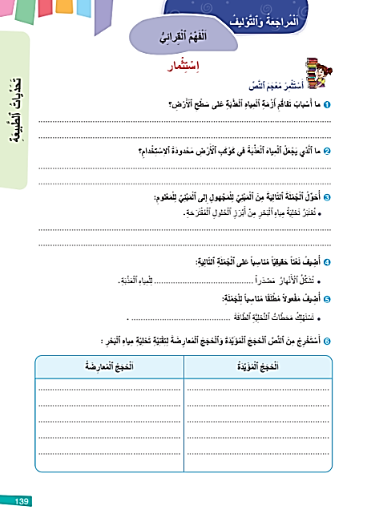

خدوا كراساتكم . سننجز أنشطة المراجعة و التوليف الواردة على الصفحتين 138 و 139
اختــتام الحــصة
القراءة الإثرائية
مراجعة وتوليف
افتتاح الحصة

Slide 13
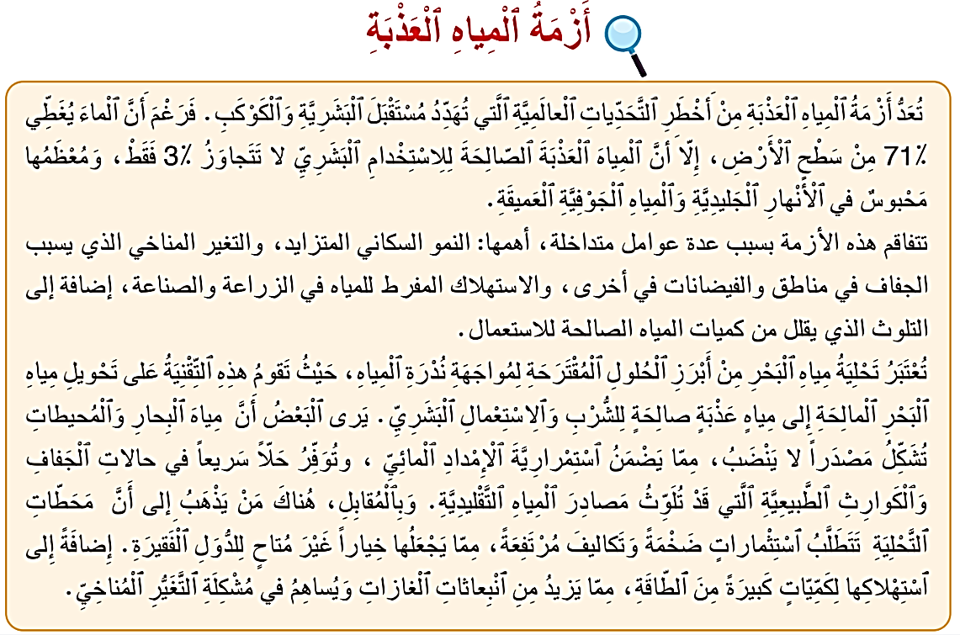
اِقرؤوا النص التالي: « الإسلام دين السلام" قراءة صامتة ؛لتتمكنوا من الإجابة عن أسئلة.
اختــتام الحــصة
القراءة الإثرائية
مراجعة وتوليف
افتتاح الحصة

Slide 14
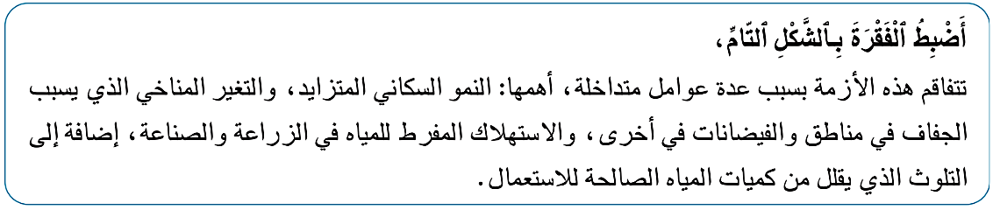
انجزوا فقرة الشكل. معكم 5 دقائق. أثناء ذلك تكتب الفقرة على السبورة.
اختــتام الحــصة
القراءة الإثرائية
مراجعة وتوليف
افتتاح الحصة

Slide 15
نصحح. تصحيح تفاعلي على السبورة.
اختــتام الحــصة
القراءة الإثرائية
مراجعة وتوليف
افتتاح الحصة

Slide 16
صححوا.
اختــتام الحــصة
القراءة الإثرائية
مراجعة وتوليف
افتتاح الحصة
تَتَفاقَمُ هَذِهِ ﭐلْأَزْمَةُ بِسَبَبِ عِدَّةِ عَوامِلَ مُتَداخِلَةٍ، أَهَمُّها: اَلنُّمُوُ ﭐلسُّكّانِيُّ ﭐلْمُتَزايِدُ، وَﭐلتَّغَيُّرُ ﭐلْمُناخِيُّ ﭐلَّذي يُسَبِّبُ ﭐلْجَفافَ في مَناطِقَ وَﭐلْفَيَضاناتِ في أُخْرى، وَﭐلاِسْتِهْلاكُ ﭐلْمُفْرِطُ لِلْمِياهِ في ﭐلزِّراعَةِ وَﭐلصِّناعَةِ، إِضافَةً إِلى ﭐلتَّلَوُّثِ ﭐلَّذي يُقَلِّلُ مِنْ كَمِّياتِ ﭐلْمِياهِ ﭐلصَّالِحَةِ لِلاِسْتِعْمالِ.

Slide 17
الآن أجيبوا عن أسئلة المعجم و الفهم على كراساتكم (15 دقائق)
اختــتام الحــصة
القراءة الإثرائية
مراجعة وتوليف
افتتاح الحصة

Slide 18
سأمر بين الصفوف لمساعدتكم
اختــتام الحــصة
القراءة الإثرائية
مراجعة وتوليف
افتتاح الحصة

Slide 19
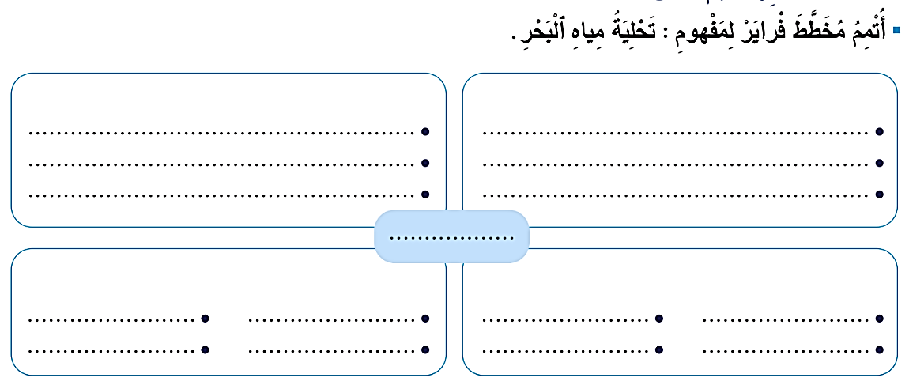
نصحح .من يقرأ جوابه؟ هل أنتم متفقون؟ من يقترح جوابا آخر؟
اختــتام الحــصة
القراءة الإثرائية
مراجعة وتوليف
افتتاح الحصة

Slide 20
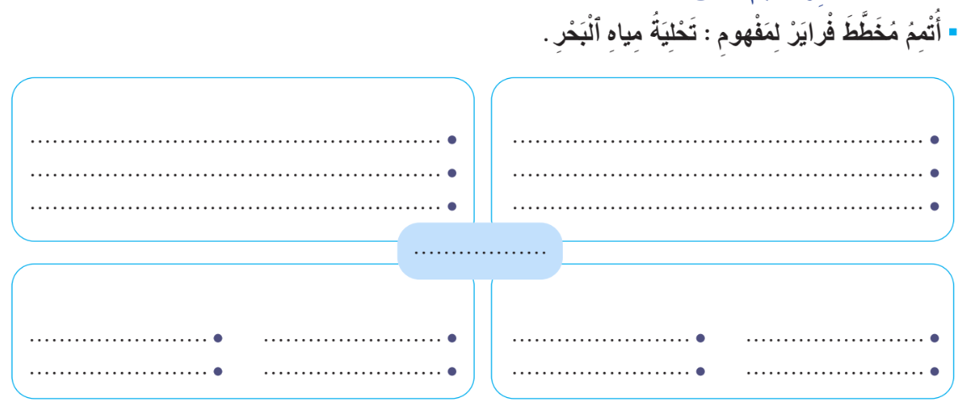
صححوا. يمكن تقديم أمثلة أخرى .
اختــتام الحــصة
القراءة الإثرائية
مراجعة وتوليف
افتتاح الحصة
مِنْ أَبْرَزِ ٱلْحُلولِ ٱلْمُقْتَرَحَةِ لِمُواجَهَةِ نُدْرَةِ ٱلْمِياهِ.
تَحْويلِ مِياهِ ٱلْبَحْرِ ٱلْمالِحَةِ إِلى مِياهٍ عَذْبَةٍ صالِحَةٍ لِلشُّرْبِ وَٱلِاسْتِعْمالِ ٱلْبَشَرِيِّ.
تُشَكِّلُ مَصْدَراً لِلْمِياهِ لا يَنْضَبُ.
تَحْلِيَّةِ مِياهِ ٱلْبَحْرُِ
تَصْفِيَّةُ مِياهِ ٱلصُّنْبورِ.
مَحَطَّاتُ ٱلتَّناضُحِ ٱلْعَكْسِيِّ.
مُعالَجَةُ مِياهِ ٱلصَّرْفِ ٱلصِّحِّيِّ.
اَلتَّقْطيرُ ٱلْحَرارِيُّ.

Slide 21
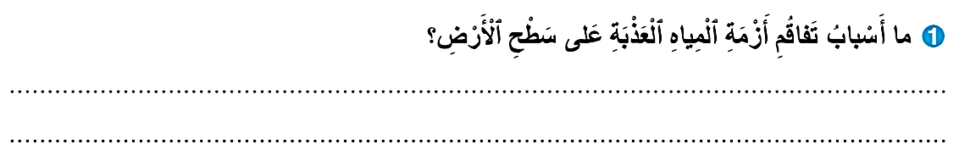
نصحح أسئلة الفهم . من يقرأ جوابه عن السؤال الأول؟ هل أنتم متفقون؟
اختــتام الحــصة
القراءة الإثرائية
مراجعة وتوليف
افتتاح الحصة

Slide 22
صححوا.
اختــتام الحــصة
القراءة الإثرائية
مراجعة وتوليف
افتتاح الحصة
تَتَفاقَمُ أَزْمَةِ ٱلْمِياهِ ٱلْعَذْبَةِ عَلى سَطْحِ ٱلْأَرْضُِ بِسَبَبِ اَلنُّمُوُ ﭐلسُّكّانِيُّ ﭐلْمُتَزايِدُ، وَﭐلتَّغَيُّرُ ﭐلْمُناخِيُّ ، وَﭐلاِسْتِهْلاكُ ﭐلْمُفْرِطُ لِلْمِياهِ، إِضافَةً إِلى ﭐلتَّلَوُّثِ.

Slide 23
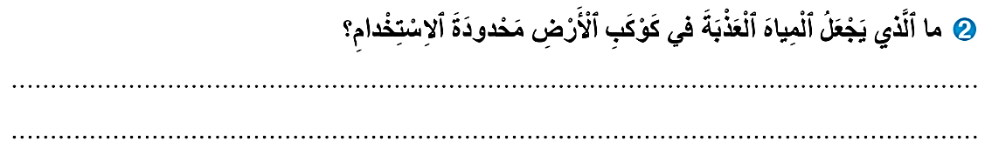
من يقرأ جوابه عن السؤال الثاني؟ هل أنتم متفقون؟ من يقترح جوابا آخر؟
اختــتام الحــصة
القراءة الإثرائية
مراجعة وتوليف
افتتاح الحصة
يُساهِمُ ٱلتَّلَوُّثُ في جَعْلِ ٱلْمِياهَ ٱلْعَذْبَةَ في كَوْكَبْ ٱلْأرْضِ مَحْدودَةَ ٱلاِسْتِخْدامِ.

Slide 24
دائما على كراساتكم الصفحة 139 أنجزوا الأنشطة التالية (10 دقائق)
اختــتام الحــصة
القراءة الإثرائية
مراجعة وتوليف
افتتاح الحصة

Slide 25
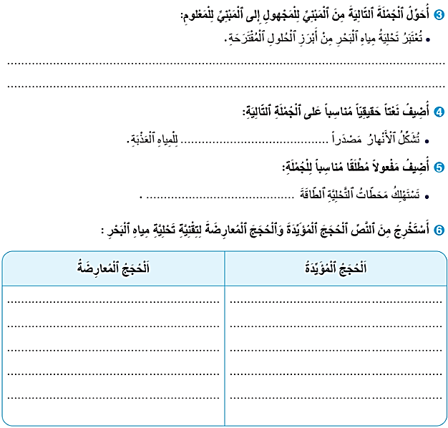
سأمر بيم الصفوف لمساعدتكم.
اختــتام الحــصة
القراءة الإثرائية
مراجعة وتوليف
افتتاح الحصة

Slide 26
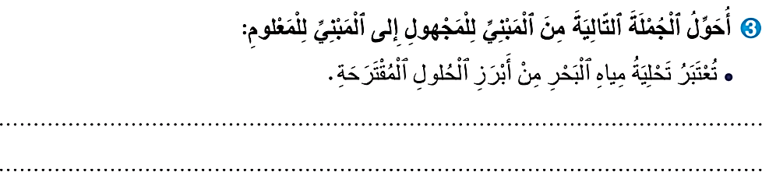
من يقرأ جوابه عن السؤال 3؟ هل انتم متفقون؟ من يقترح جوابا آخر؟
اختــتام الحــصة
القراءة الإثرائية
مراجعة وتوليف
افتتاح الحصة

Slide 27
صححوا.
اختــتام الحــصة
القراءة الإثرائية
مراجعة وتوليف
افتتاح الحصة
يَعْتَبَرُ ٱلْعُلَماءُ تَحْلِيَةَ مِياهِ ٱلْبَحْرِ مِنْ أَبْرَزِ ٱلْحُلولِ ٱلْمُقْتَرَحَةِ.

Slide 28
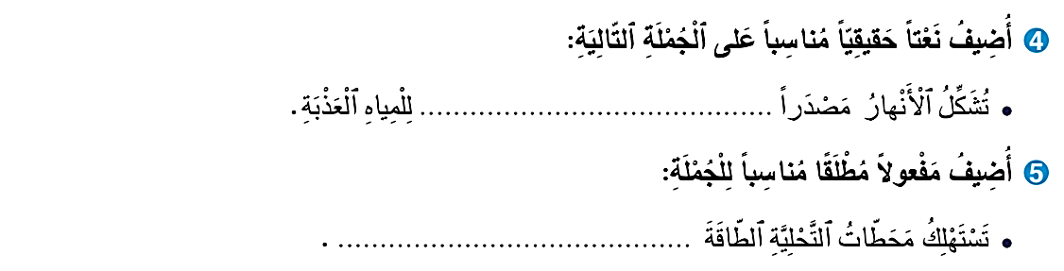
من يقرأ جوابه عن السؤالين 4 و 5؟ هل انتم متفقون؟ من يقترح جوابا آخر؟
اختــتام الحــصة
القراءة الإثرائية
مراجعة وتوليف
افتتاح الحصة

Slide 29
صححوا.
اختــتام الحــصة
القراءة الإثرائية
مراجعة وتوليف
افتتاح الحصة
أَساسِيّاً
ٱسْتِهْلاكاً.

Slide 30
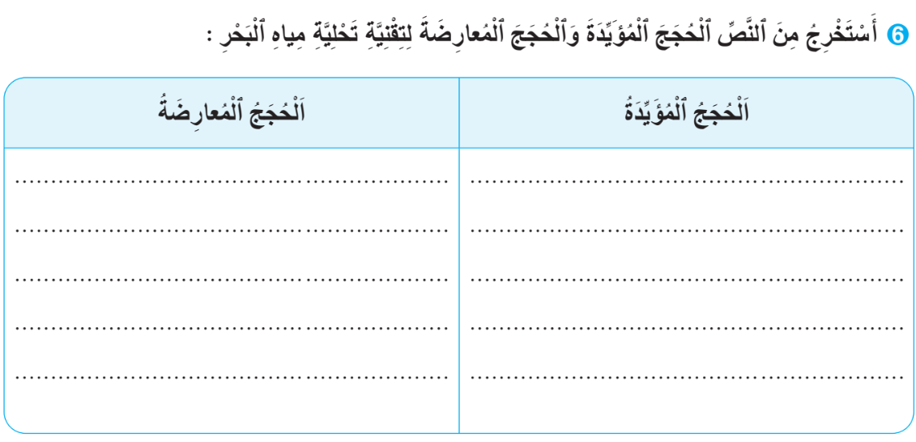
من يقرأ جوابه عن السؤال 6؟ هل انتم متفقون؟
اختــتام الحــصة
القراءة الإثرائية
مراجعة وتوليف
افتتاح الحصة

Slide 31
صححوا.
اختــتام الحــصة
القراءة الإثرائية
مراجعة وتوليف
افتتاح الحصة
مَحَطّاتِ ٱلتَّحْلِيَةِ تَتَطَلَّبُ ٱسْتِثْماراتٍ ضَخْمَةً وَتَكاليفَ مُرْتَفِعَةً، مِمّا يَجْعَلُها خِياراً غَيْرَ مُتاحٍ لِلدُّوَلِ ٱلْفَقيرَةِ. ٱسْتِهْلاكِها لِكَمِّيّاتٍ كَبيرَةً مِنَ ٱلطّاقَةِ، مِمّا يَزيدُ مِنِ ٱنْبِعاثاتِ ٱلْغازاتِ وَيُساهِمُ في مُشْكِلَةِ ٱلتَّغَيُّرِ ٱلْمُناخِيِّ.
مِياهَ ٱلْبِحارِ وَٱلْمُحيطاتِ تُشَكِّلُ مَصْدَراً لا يَنْضَبُ، مِمّا يَضْمَنُ ٱسْتِمْرارِيَّةَ ٱلْإِمْدادِ ٱلْمائِيِّ ، وتُوَفِّرُ حَلّاً سَريعاً في حالاتِ ٱلْجَفافِ وَٱلْكَوارِثِ ٱلطَّبيعِيَّةِ ٱلَّتي قَدْ تُلَوِّثُ مَصادِرَ ٱلْمِياهِ ٱلتَّقْليدِيَّةِ

Slide 32
ورشة القراءة – القراءة الاثرائية
القراءة الإثرائية – الحصة 2
الأمير الصغير– الحصة 2

Slide 33

خذوا كتيبات "نصوصي القرائية ودفاتر البحث.
اختــتام الحــصة
القراءة الإثرائية
مراجعة وتوليف
افتتاح الحصة

Slide 34
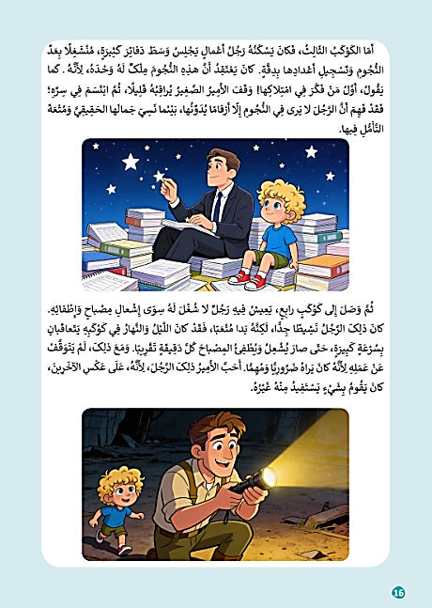
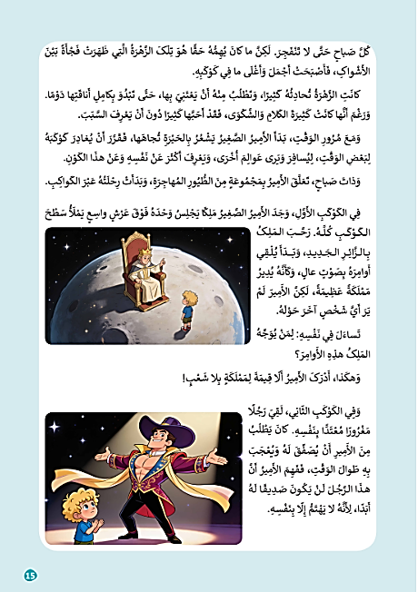
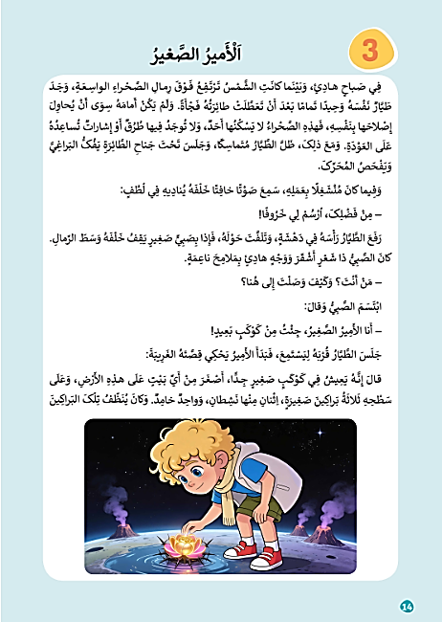
نواصل قراءة حكاية الأمير الصغير.
اختــتام الحــصة
القراءة الإثرائية
مراجعة وتوليف
افتتاح الحصة

Slide 35
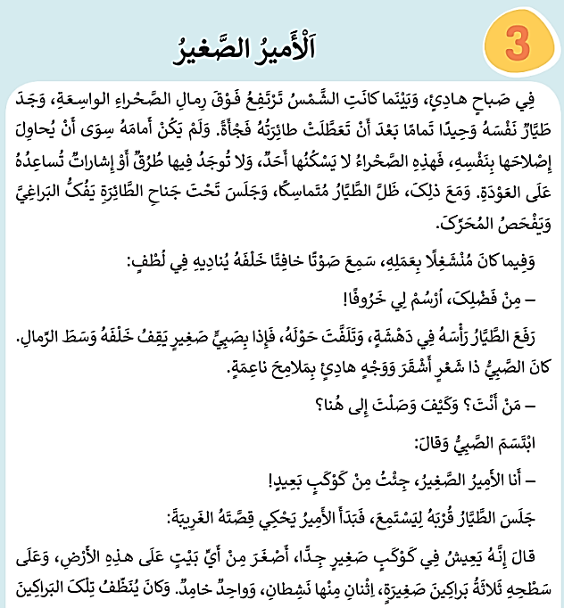

من يقرأ الصفحة الأولى – الصفحة 14؟
اختــتام الحــصة
القراءة الإثرائية
مراجعة وتوليف
افتتاح الحصة

Slide 36
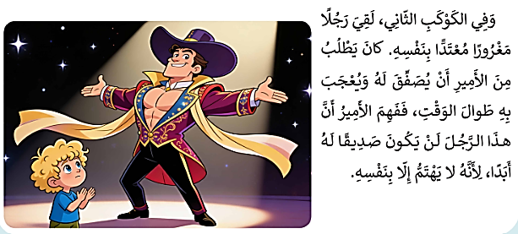
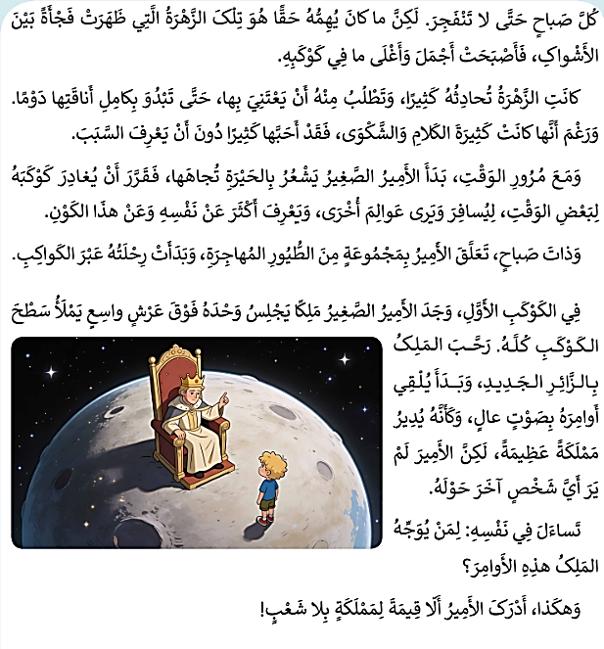
من يقرأ الصفحة الثانية – الصفحة 15؟
اختــتام الحــصة
القراءة الإثرائية
مراجعة وتوليف
افتتاح الحصة

Slide 37
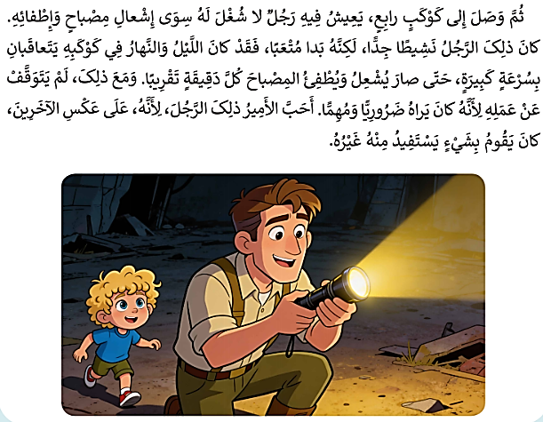
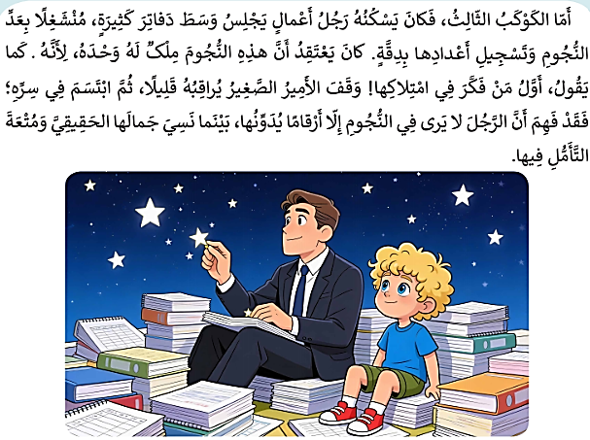
من يقرأ الصفحة الثالثة – الصفحة 16؟
اختــتام الحــصة
القراءة الإثرائية
مراجعة وتوليف
افتتاح الحصة

Slide 38
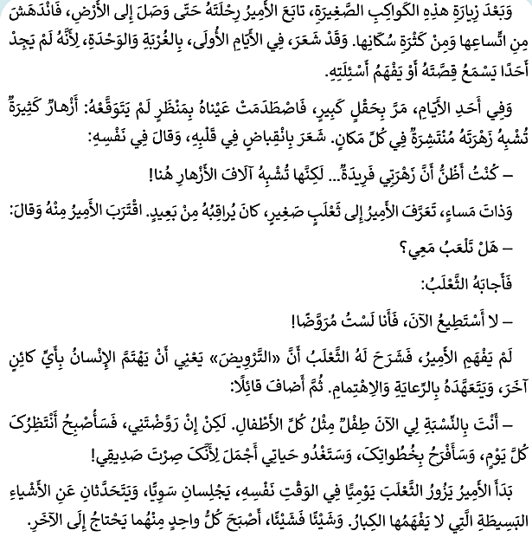

من يقرأ الصفحة الرابعة – الصفحة 17؟
اختــتام الحــصة
القراءة الإثرائية
مراجعة وتوليف
افتتاح الحصة

Slide 39
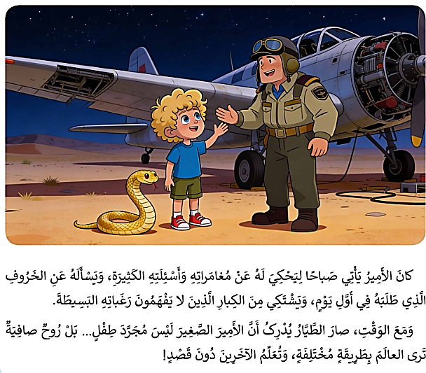
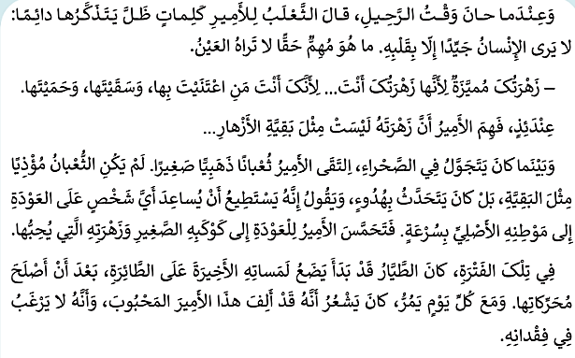
من يقرأ الصفحة الخامسة – الصفحة 18؟
اختــتام الحــصة
القراءة الإثرائية
مراجعة وتوليف
افتتاح الحصة

Slide 40
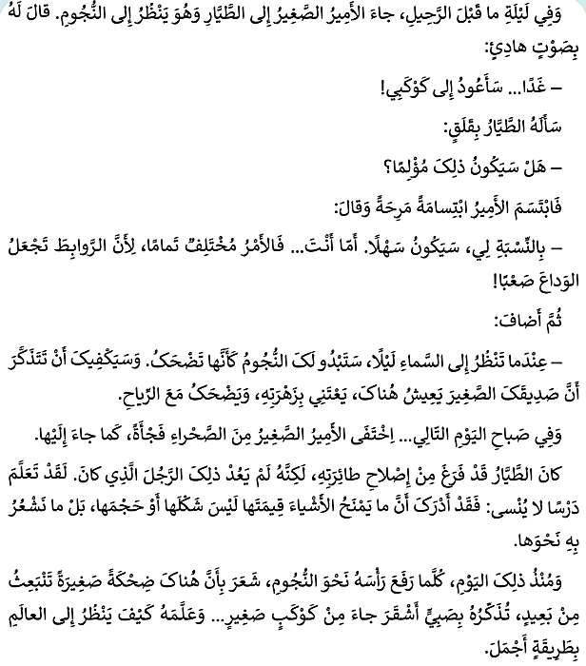
من يقرأ الصفحة الخامسة – الصفحة 19؟
اختــتام الحــصة
القراءة الإثرائية
مراجعة وتوليف
افتتاح الحصة

Slide 41
إليكم أحداث النص حاولوا كتابتها مرتبة على دفاتركم .
اختــتام الحــصة
القراءة الإثرائية
مراجعة وتوليف
افتتاح الحصة
اِقْرَأِ ٱلأَفْكارَ ٱلتّالِيَةَ، ثُمَّ رَتِّبْها حَسَبَ تَسَلْسُلِ أَحْداثِ ٱلْحِكايَةِ:
وَصَلَ ٱلأَميرُ ٱلصَّغيرُ إِلى ٱلأَرْضِ، وَٱلْتَقى بِٱلثَّعْلَبِ ٱلَّذي عَلَّمَهُ مَعْنى ٱلصَّداقَةِ ٱلْحَقيقِيَّةِ.
كانَ ٱلأَميرُ ٱلصَّغيرُ يَعيشُ وَحيداً عَلى كَوْكَبِهِ، وَيَعْتَني بِزَهْرَةٍ مُغْرورَةٍ يُحِبُّها.
اِلتَقى في كَوْكَبٍ آخَرَ بِرَجُلٍ مَشْغولٍ بِعَدِّ النُّجومِ، وَيَظُنُّ أَنَّهُ يَمْلِكُها.
أَدْرَكَ ٱلأَميرُ ٱلصَّغيرُ أَنَّ ما يَجْعَلُ ٱلأَشْياءَ قَيِّمَةً هُوَ ٱلحُبُّ وَٱلاهْتِمامُ، وَلَيْسَ ٱلْمَظاهِرَ.
قَرَّرَ ٱلأَميرُ ٱلصَّغيرُ مُغادَرَةَ كَوْكَبِهِ وَٱلْقِيامَ بِرِحْلَةٍ لِاكْتِشافِ عَوالِمَ أُخْرى.
اِلتَقى بِمَلِكٍ يَظُنُّ أَنَّهُ يَحْكُمُ كُلَّ شَيْءٍ، وَيُصْدِرُ أَوامِرَ لا تُناقَشُ.
اِلتَقى بِرَجُلٍ مُغْرورٍ لا يَهْتَمُّ إِلَّا بِمَدْحِ ٱلنّاسِ لَهُ.
عادَ ٱلأَميرُ ٱلصَّغيرُ بِفَهْمٍ جَديدٍ لِلْحَياةِ، وَأَصْبَحَ يَرى ٱلْعالَمَ بِطَريقَةٍ مُخْتَلِفَةٍ.
اِلتَقى بِرَجُلٍ يُشْعِلُ ٱلْمِصْباحَ وَيُطْفِئُهُ بِٱسْتِمْرارٍ دونَ راحَةٍ.
اِكْتَشَفَ أَنَّ زَهْرَتَهُ فَريدَةٌ، لِأَنَّها مُرْتَبِطَةٌ بِهِ، رَغْمَ وُجودِ أَزْهارٍ كَثيرَةٍ مِثْلِها.

Slide 42
سأمر بين الصفوف لمساعدتكم.
اختــتام الحــصة
القراءة الإثرائية
مراجعة وتوليف
افتتاح الحصة
اِقْرَأِ ٱلأَفْكارَ ٱلتّالِيَةَ، ثُمَّ رَتِّبْها حَسَبَ تَسَلْسُلِ أَحْداثِ ٱلْحِكايَةِ:
وَصَلَ ٱلأَميرُ ٱلصَّغيرُ إِلى ٱلأَرْضِ، وَٱلْتَقى بِٱلثَّعْلَبِ ٱلَّذي عَلَّمَهُ مَعْنى ٱلصَّداقَةِ ٱلْحَقيقِيَّةِ.
كانَ ٱلأَميرُ ٱلصَّغيرُ يَعيشُ وَحيداً عَلى كَوْكَبِهِ، وَيَعْتَني بِزَهْرَةٍ مُغْرورَةٍ يُحِبُّها.
اِلتَقى في كَوْكَبٍ آخَرَ بِرَجُلٍ مَشْغولٍ بِعَدِّ النُّجومِ، وَيَظُنُّ أَنَّهُ يَمْلِكُها.
أَدْرَكَ ٱلأَميرُ ٱلصَّغيرُ أَنَّ ما يَجْعَلُ ٱلأَشْياءَ قَيِّمَةً هُوَ ٱلحُبُّ وَٱلاهْتِمامُ، وَلَيْسَ ٱلْمَظاهِرَ.
قَرَّرَ ٱلأَميرُ ٱلصَّغيرُ مُغادَرَةَ كَوْكَبِهِ وَٱلْقِيامَ بِرِحْلَةٍ لِاكْتِشافِ عَوالِمَ أُخْرى.
اِلتَقى بِمَلِكٍ يَظُنُّ أَنَّهُ يَحْكُمُ كُلَّ شَيْءٍ، وَيُصْدِرُ أَوامِرَ لا تُناقَشُ.
اِلتَقى بِرَجُلٍ مُغْرورٍ لا يَهْتَمُّ إِلَّا بِمَدْحِ ٱلنّاسِ لَهُ.
عادَ ٱلأَميرُ ٱلصَّغيرُ بِفَهْمٍ جَديدٍ لِلْحَياةِ، وَأَصْبَحَ يَرى ٱلْعالَمَ بِطَريقَةٍ مُخْتَلِفَةٍ.
اِلتَقى بِرَجُلٍ يُشْعِلُ ٱلْمِصْباحَ وَيُطْفِئُهُ بِٱسْتِمْرارٍ دونَ راحَةٍ.
اِكْتَشَفَ أَنَّ زَهْرَتَهُ فَريدَةٌ، لِأَنَّها مُرْتَبِطَةٌ بِهِ، رَغْمَ وُجودِ أَزْهارٍ كَثيرَةٍ مِثْلِها.

Slide 43
نصحح. تصحيح تفاعلي جماعي.
اختــتام الحــصة
القراءة الإثرائية
مراجعة وتوليف
افتتاح الحصة
اِقْرَأِ ٱلأَفْكارَ ٱلتّالِيَةَ، ثُمَّ رَتِّبْها حَسَبَ تَسَلْسُلِ أَحْداثِ ٱلْحِكايَةِ:
وَصَلَ ٱلأَميرُ ٱلصَّغيرُ إِلى ٱلأَرْضِ، وَٱلْتَقى بِٱلثَّعْلَبِ ٱلَّذي عَلَّمَهُ مَعْنى ٱلصَّداقَةِ ٱلْحَقيقِيَّةِ.
كانَ ٱلأَميرُ ٱلصَّغيرُ يَعيشُ وَحيداً عَلى كَوْكَبِهِ، وَيَعْتَني بِزَهْرَةٍ مُغْرورَةٍ يُحِبُّها.
اِلتَقى في كَوْكَبٍ آخَرَ بِرَجُلٍ مَشْغولٍ بِعَدِّ النُّجومِ، وَيَظُنُّ أَنَّهُ يَمْلِكُها.
أَدْرَكَ ٱلأَميرُ ٱلصَّغيرُ أَنَّ ما يَجْعَلُ ٱلأَشْياءَ قَيِّمَةً هُوَ ٱلحُبُّ وَٱلاهْتِمامُ، وَلَيْسَ ٱلْمَظاهِرَ.
قَرَّرَ ٱلأَميرُ ٱلصَّغيرُ مُغادَرَةَ كَوْكَبِهِ وَٱلْقِيامَ بِرِحْلَةٍ لِاكْتِشافِ عَوالِمَ أُخْرى.
اِلتَقى بِمَلِكٍ يَظُنُّ أَنَّهُ يَحْكُمُ كُلَّ شَيْءٍ، وَيُصْدِرُ أَوامِرَ لا تُناقَشُ.
اِلتَقى بِرَجُلٍ مُغْرورٍ لا يَهْتَمُّ إِلَّا بِمَدْحِ ٱلنّاسِ لَهُ.
عادَ ٱلأَميرُ ٱلصَّغيرُ بِفَهْمٍ جَديدٍ لِلْحَياةِ، وَأَصْبَحَ يَرى ٱلْعالَمَ بِطَريقَةٍ مُخْتَلِفَةٍ.
اِلتَقى بِرَجُلٍ يُشْعِلُ ٱلْمِصْباحَ وَيُطْفِئُهُ بِٱسْتِمْرارٍ دونَ راحَةٍ.
اِكْتَشَفَ أَنَّ زَهْرَتَهُ فَريدَةٌ، لِأَنَّها مُرْتَبِطَةٌ بِهِ، رَغْمَ وُجودِ أَزْهارٍ كَثيرَةٍ مِثْلِها.

Slide 44
صححوا . استعينوا بهذه الأفكار لكتابة ملخص للحكاية في منازلكم.
اختــتام الحــصة
القراءة الإثرائية
مراجعة وتوليف
افتتاح الحصة
اَلتَّرْتيبُ الصَّحيحُ: 2 - 5 - 6 - 7 - 3 - 9 - 1 - 10 - 4 - 8
وَصَلَ ٱلأَميرُ ٱلصَّغيرُ إِلى ٱلأَرْضِ، وَٱلْتَقى بِٱلثَّعْلَبِ ٱلَّذي عَلَّمَهُ مَعْنى ٱلصَّداقَةِ ٱلْحَقيقِيَّةِ.
كانَ ٱلأَميرُ ٱلصَّغيرُ يَعيشُ وَحيداً عَلى كَوْكَبِهِ، وَيَعْتَني بِزَهْرَةٍ مُغْرورَةٍ يُحِبُّها.
اِلتَقى في كَوْكَبٍ آخَرَ بِرَجُلٍ مَشْغولٍ بِعَدِّ النُّجومِ، وَيَظُنُّ أَنَّهُ يَمْلِكُها.
أَدْرَكَ ٱلأَميرُ ٱلصَّغيرُ أَنَّ ما يَجْعَلُ ٱلأَشْياءَ قَيِّمَةً هُوَ ٱلحُبُّ وَٱلاهْتِمامُ، وَلَيْسَ ٱلْمَظاهِرَ.
قَرَّرَ ٱلأَميرُ ٱلصَّغيرُ مُغادَرَةَ كَوْكَبِهِ وَٱلْقِيامَ بِرِحْلَةٍ لِاكْتِشافِ عَوالِمَ أُخْرى.
اِلتَقى بِمَلِكٍ يَظُنُّ أَنَّهُ يَحْكُمُ كُلَّ شَيْءٍ، وَيُصْدِرُ أَوامِرَ لا تُناقَشُ.
اِلتَقى بِرَجُلٍ مُغْرورٍ لا يَهْتَمُّ إِلَّا بِمَدْحِ ٱلنّاسِ لَهُ.
عادَ ٱلأَميرُ ٱلصَّغيرُ بِفَهْمٍ جَديدٍ لِلْحَياةِ، وَأَصْبَحَ يَرى ٱلْعالَمَ بِطَريقَةٍ مُخْتَلِفَةٍ.
اِلتَقى بِرَجُلٍ يُشْعِلُ ٱلْمِصْباحَ وَيُطْفِئُهُ بِٱسْتِمْرارٍ دونَ راحَةٍ.
اِكْتَشَفَ أَنَّ زَهْرَتَهُ فَريدَةٌ، لِأَنَّها مُرْتَبِطَةٌ بِهِ، رَغْمَ وُجودِ أَزْهارٍ كَثيرَةٍ مِثْلِها.

Slide 45
اختتام الحصة
اختتام الحصة

Slide 46


الفائزون بنجمة السلوك الجيد هم : ............................................
اختــتام الحــصة
ورشة الكتابة
ورشة القراءة
افتتاح الحصة

Slide 47

إلى اللقاء في الحصة المقبلة
اختــتام الحــصة
ورشة القراءة 2
ورشة القراءة 1
افتتاح الحصة

Slide 48

بناء على إنجازات المتعلمين خلال الممارسة المستقلة
ما تقديرك لنسبة التحكم في هدف الدرس؟
تسجل النسبة على صفحة اليوم من مذكرة الأستاذ.

